Slide 1

静电场
第一章

Slide 2
学案2 库仑定律
目标定位
1.知道点电荷的概念.
2.理解库仑定律的内容、公式及其适用条件，会用库仑定律进行有关的计算.

Slide 3
知识探究
自我检测

Slide 4
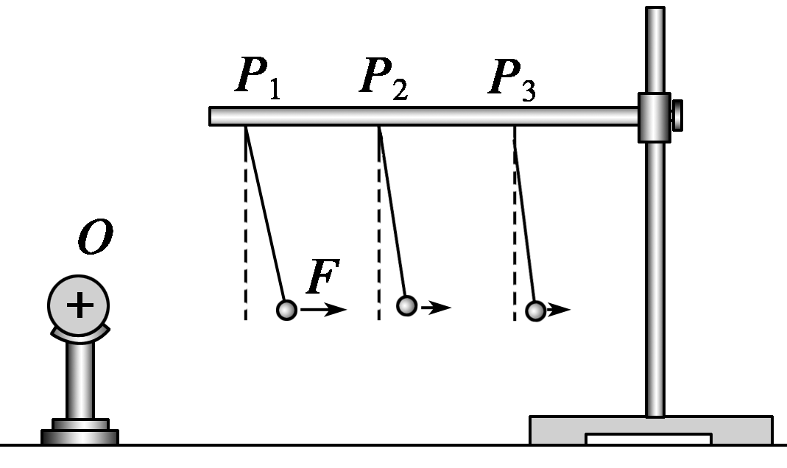
一、库仑定律
知识探究
问题设计
1.O是一个带正电的物体.把系在丝线上的带正电的小球先后挂在图1中P₁、P₂、P₃等位置，比较小球在不同位置所受带电体的作用力的大小，图中受力由大到小的三个位置的排序为 .
图1
P₁、P₂、P₃

Slide 5
(1)使小球处于同一位置，增大或减小小球所带的电荷量，小球所受作用力的大小如何变化？
答案 增大小球所带的电荷量，小球受到的作用力增大；减小小球所带的电荷量，小球受到的作用力减小.
(2)以上说明，哪些因素影响电荷间的相互作用力？这些因素对作用力的大小有什么影响？
答案 电荷量和电荷间的距离.电荷之间的作用力随着电荷量的增大而增大，随着电荷间距离的增大而减小.

Slide 6
2.库仑研究电荷间相互作用的装置叫库仑扭秤，该装置是利用什么方法显示力的大小？通过库仑的实验，两带电体间的作用力F与距离r的关系如何？
答案 该装置通过悬丝扭转的角度来比较力的大小，力越大，悬丝扭转的角度越大.力F与距离r的二次方成反比：F∝ .

Slide 7
要点提炼
1.库仑定律： 两个静止点电荷之间的相互作用力，与它们的电荷量的乘积 ，与它们的 成反比，作用力的方向在它们的连线上.
表达式：F＝k .式中的k为静电力常量，数值为k＝
.
真空中
成正比
距离的二次方
9.0×10⁹ N·m²/C²

Slide 8
2.点电荷：当带电体间的距离比它们自身的大小 ，以致带电体的 、 及电荷分布状况对它们之间的作用力的影响可以忽略时，这样的带电体就可以看做 ，叫做点电荷.
3.库仑定律的适用条件： .
大得多
形状
大小
带电的点
真空中、点电荷

Slide 9
延伸思考
1.有人说：“点电荷是指带电荷量很小的带电体”，对吗？为什么？
答案 不对.点电荷是只有电荷量，没有大小、形状的带电体，是一种理想化的物理模型.当带电体间的距离比它们自身的大小大得多，以至于带电体的形状、大小及电荷分布状况对它们之间的相互作用力的影响可以忽略时，带电体可以看做点电荷.一个物体能否被看做点电荷，是相对于具体问题而言的，不能单凭其大小和形状而定.

Slide 10
2.还有人根据F＝ 推出当r→0时，F→∞，正确吗？
答案 从数学角度分析似乎正确，但从物理意义上分析却是错误的.因为当r→0时，两带电体已不能看做点电荷，库仑定律不再适用了.

Slide 11
二、静电力的叠加
问题设计
已知空间中存在三个点电荷A、B、C，A对C的库仑力是否因B的存在而受到影响？A、B是否对C都有力的作用？如何求A、B对C的作用力？
答案 A对C的库仑力不受B的影响，A、B对C都有力的作用，A、B对C的作用力等于A、B单独对C的作用力的矢量和.

Slide 12
要点提炼
1.如果存在两个以上点电荷，那么每个点电荷都要受到其他所有点电荷对它的作用力.两个点电荷之间的作用力不因第三个点电荷的存在而有所改变.某点电荷受到的作用力，等于其他点电荷单独对这个点电荷的作用力的 .
2.任何一个带电体都可以看成是由许多点电荷组成的.所以，如果知道带电体上的电荷分布，根据库仑定律和
定则就可以求出带电体间的静电力的大小和方向.
矢量和
平行四边形

Slide 13
典例精析
一、对点电荷的理解
例1 下列关于点电荷的说法中，正确的是( )
A.只有电荷量很小的带电体才能看成是点电荷
B.体积很大的带电体一定不能看成是点电荷
C.当两个带电体的大小远小于它们之间的距离时，可将
这两个带电体看成点电荷
D.一切带电体都可以看成是点电荷

Slide 14
解析 本题考查点电荷这一理想模型.能否把一个带电体看成点电荷，关键在于我们分析时是否考虑它的体积大小和形状.能否把一个带电体看做点电荷，不能以它的体积大小而论，应该根据具体情况而定.若它的体积和形状可不予考虑时，就可以将其看成点电荷.故选C.
答案 C

Slide 15
二、库仑定律的理解与应用
例2 两个分别带有电荷量－Q和＋3Q的相同金属小球(均可视为点电荷)，固定在相距为r的两处，它们间库仑力的大小为F.两小球相互接触后将其固定距离变为 ，则两球间库仑力的大小为( )

Slide 16
答案 C

Slide 17
针对训练 有三个完全相同的金属小球A、B、C，A所带电荷量为＋7Q，B所带电荷量为－Q，C不带电.将A、B固定起来，然后让C反复与A、B接触，最后移去C，A、B间的相互作用力变为原来的( )
解析 C与A、B反复接触，最后A、B、C三者所带电荷量均分，

Slide 18
答案 C

Slide 19
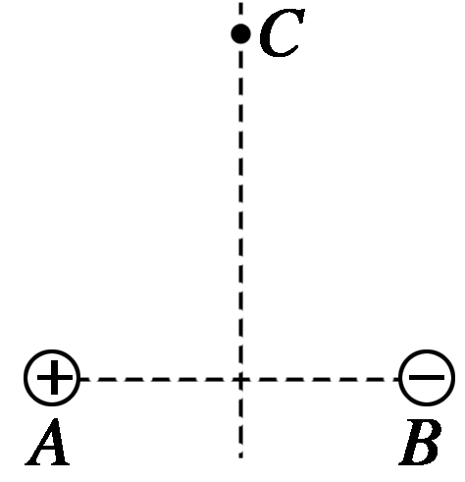
三、多个点电荷间静电力的叠加
例3 如图2所示，分别在A、B两点放置点电荷Q₁＝＋2×10^{－14} C和Q₂＝－2×10^{－14} C.在AB的垂直平分线上有一点C，且AB＝AC＝BC＝6×10^{－2} m.如果有一高能电子静止放在C点处，则它所受的库仑力的大小和方向如何？
图2

Slide 20
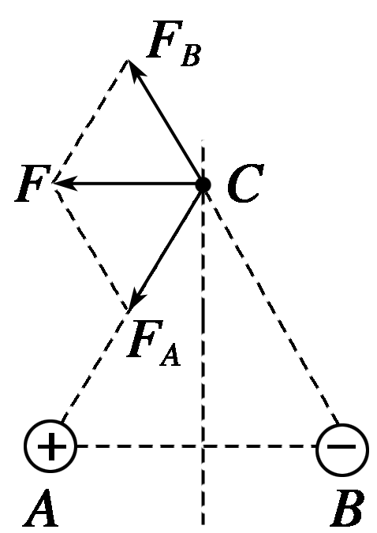
解析 电子带负电荷，在C点同时受A、B两点电荷的作用力F_{A}、F_{B}，如图所示.

Slide 21
由矢量的平行四边形定则和几何知识得静止放在C点的高能电子受到的库仑力F＝F_{A}＝F_{B}＝8.0×10^{－21} N，方向平行于AB连线由B指向A.
答案 8.0×10^{－21} N 方向平行于AB连线由B指向A

Slide 22
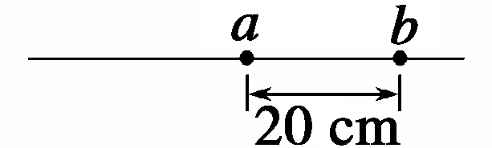
例4 如图3所示，两个点电荷，电荷量分别
为q₁＝4×10^{－9} C和q₂＝－9×10^{－9} C，分别固
定于相距20 cm的a、b两点，有一个点电荷q放在a、b所在直线上且静止不动，该点电荷所处的位置是( )
A.在a点左侧40 cm处 B.在a点右侧8 cm处
C.在b点右侧20 cm处 D.无法确定
图3

Slide 23
解析 此电荷电性不确定，根据平衡条件，它应在q₁点电荷的左侧，设距q₁距离为x，由 ，将数据代入，解得x＝40 cm，故A项正确.
答案 A

Slide 24
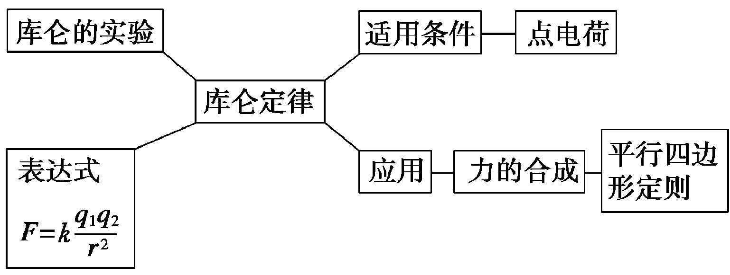

课堂要点小结

Slide 25
1
2
3
4
自我检测
1.(对点电荷的理解)下列对点电荷的理解，你认
为正确的是( )
A.点电荷可以是带电荷量很大的带电体
B.点电荷的带电荷量可能是2.56×10^{－20} C
C.只要是均匀的球形带电体，不管球的大小，都能被看做点
电荷
D.当两个带电体的形状对它们的相互作用力的影响可忽略时，
这两个带电体都能看做点电荷

Slide 26
1
2
3
4
解析 能否把一个带电体看做点电荷，不是取决于带电体的大小、形状等，而是取决于研究问题的实际需要，看带电体的形状、大小和电荷分布情况对电荷之间的作用力的影响是否可以忽略.
答案 AD

Slide 27
1
2
3
4
2.(库仑定律的理解与应用)相隔一段距离的两个点电荷，它们之间的静电力为F，现使其中一个点电荷的电荷量变为原来的2倍，同时将它们间的距离也变为原来的2倍，则它们之间的静电力变为( )
A

Slide 28
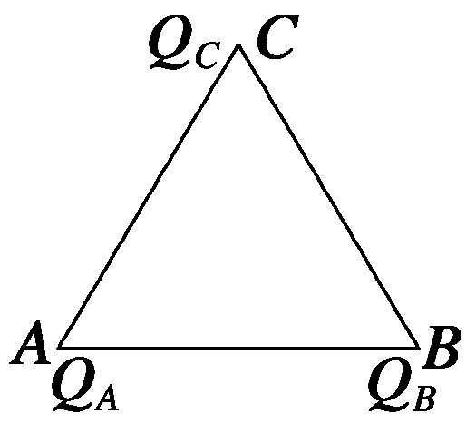
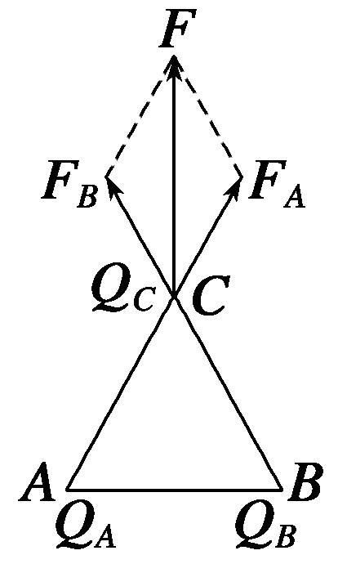
1
2
3
4
3.(静电力的叠加)如图4所示，等边三角形ABC，边长为L，在顶点A、B处有等量同种点电荷Q_{A}、Q_{B}，Q_{A}＝Q_{B}＝＋Q，求在顶点C处的正点电荷Q_{C}所受的静电力.
图4
解析 正点电荷Q_{C}在C点的受力情况如图所示，Q_{A}、Q_{B}对Q_{C}的作用力大小和方向都不因其他电荷的存在而改变，仍然遵守库仑定律.

Slide 29
1
2
3
4
因为Q_{A}＝Q_{B}＝＋Q，所以F_{A}＝F_{B}，

Slide 30
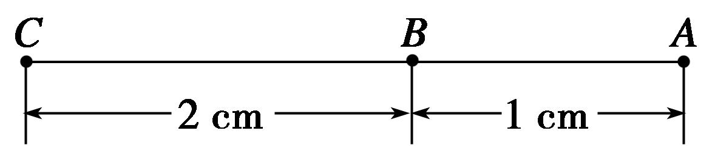
1
2
3
4
4.(静电力的叠加)如图5所示，在一条直线上的三点分别放置Q_{A}＝＋3×10^{－9} C、Q_{B}＝－4×10^{－9} C、Q_{C}＝＋3×10^{－9} C的A、B、C点电荷，试求作用在点电荷A上的静电力的大小.
图5

Slide 31
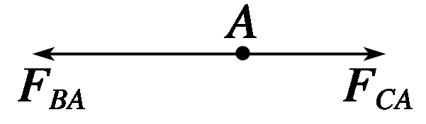
1
2
3
4
解析 点电荷A同时受到B和C的静电力作用，因此作用在A上的力应为两静电力的合力.可先根据库仑定律分别求出B、C对A的静电力，再求合力.
A受到B、C电荷的静电力如图所示，根据库仑定律有

Slide 32
1
2
3
4
规定沿这条直线由A指向C为正方向，则点电荷A受到的合力大小为
F_{A}＝F_{BA}－F_{CA}＝(1.08×10^{－3}－9×10^{－5}) N＝9.9×10^{－4} N.
答案 9.9×10^{－4} N

Slide 33
更多精彩内容请登录
谢谢观看
www.91taoke.com

